Slide 1

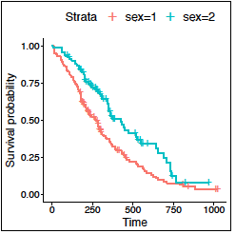
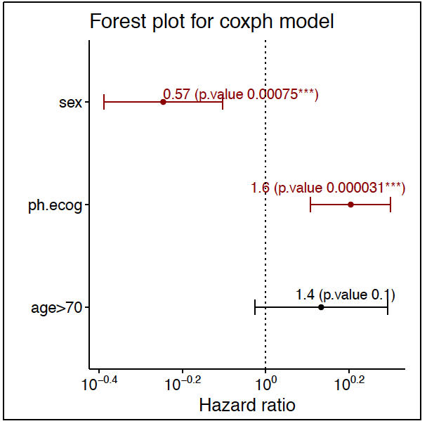
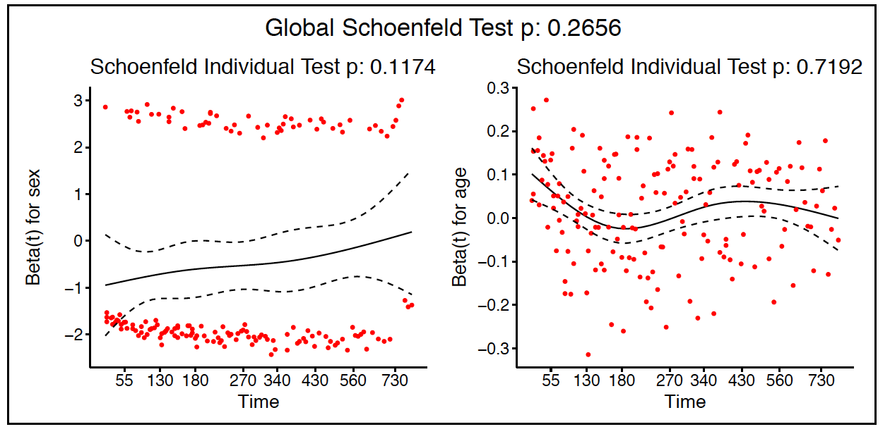
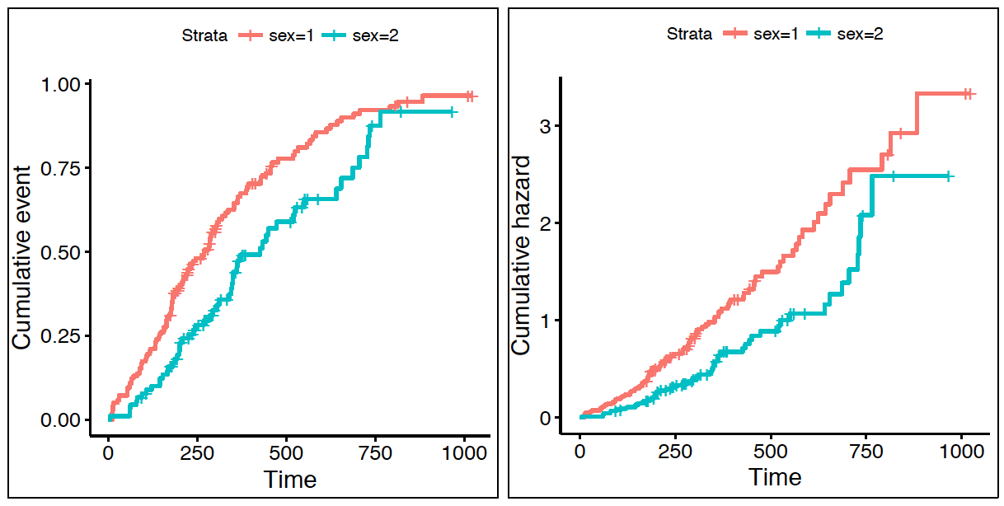
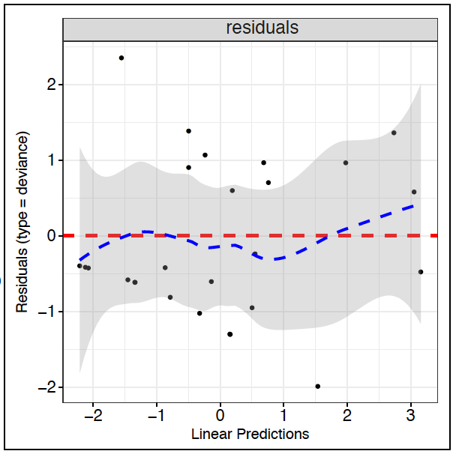
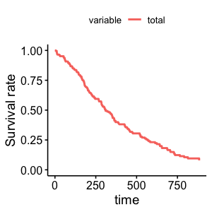
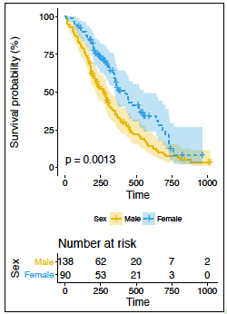
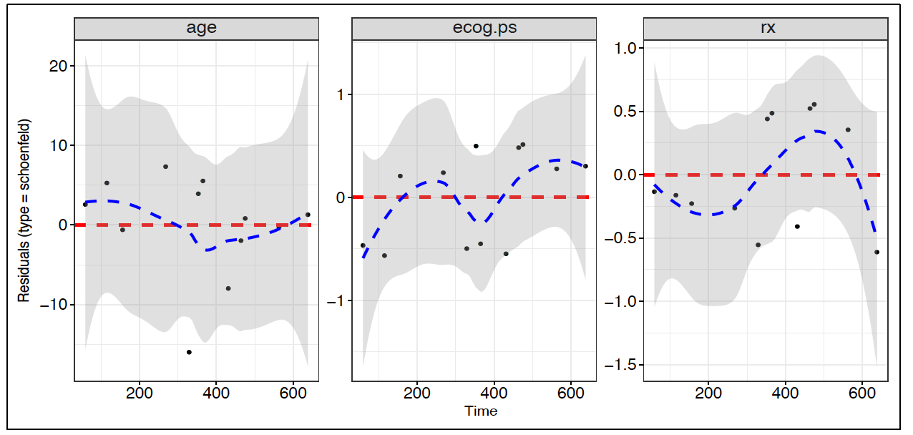
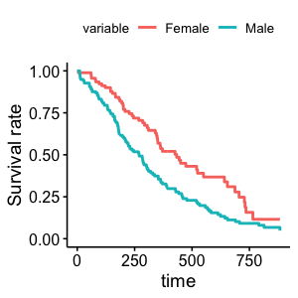
Creating Survival Plots Informative and Elegant with survminer
Diagnósticos del modelo de Cox
Sumario del modelo de Cox
La función cox.zph() del paquete survival puede ser utilizada para probar el supuesto de riesgos proporcionales para un ajuste del modelo de regresión de Cox. La verificación gráfica de esta suposición se puede realizar con la función ggcoxzph() del paquete survminer. Para cada covariable, produce gráficos con residuos de Schoenfeld escalados contra el tiempo.
library("survival") fit <- coxph(Surv(time, status) ~ sex + age, data = lung) ftest<-cox.zph(fit) ggcoxzph(ftest)
La función ggcoxdiagnostics() grafica diferentes tipos de residuales en function del tiempo, predictor linear u observación por id. El tipo de residual se selecciona con el argumento tipo. Posibles valores "martingale", "deviance", "score", "schoenfeld", "dfbeta"', "dfbetas", and "scaledsch". El argumento ox.scale define que debe ser representado en el eje OX. Los possible valores son "linear.predictions", "observation.id", "time". Los arguments lógicos hline and sline pueden ser usados para añadir una linea horizontal o una linea suavizada a la gráfica.
library("survival") library("survimer")
fit <- coxph(Surv(futime, fustat) ~
age + ecog.ps+ rx, data=ovarian)
ggcoxdiagnostics(fit,
type = "deviance",
ox.scale = "linear.predictions”)
ggcoxdiagnostics(fit,
type = "schoenfeld",
ox.scale = "time")
La función ggforest() del paquete survimer crea un diagrama de bosque para un ajuste del modelo de regresión de Cox. Las estimaciones de la razón de riesgo junto con los intervalos de confianza y los valores p se trazan para cada variable.
library("survival") library("survimer")
lung$age <- ifelse(lung$age > 70, ">70","<= 70")
fit <- coxph( Surv(time, status) ~ sex + ph.ecog + age, data = lung)
ggforest(fit)
La función ggadjustedcurves() del paquete survimer grafica curvas ajustadas de supervicencia para un modelo de riesgos proporcionales de Cox.
Las curvas de supervivencia ajustadas enseñan cuán un selecionado factor influencia la supervivencia estimada por un modelo de Cox. Nótese que estas curvas difieren de las curvas de Kaplan Meier estimadas ya que presentan supervivencia esperada basada en un determinado modelo de Cox.
library("survival") library("survimer")
fit <-coxph(Surv(time, status) ~
ph.ecog+age + sex,
data = lung)
ggadjustedcurves(fit, data = lung)
Nótese que la opción para representar curvas individuales sin agrupamiento no está disponible en la nueva función ggadjustedcurves
fit <-coxph(Surv(time, status) ~
ph.ecog+age +strata(sex),
data = lung)
ggadjustedcurves(fit, data = lung)
Curvas de supervivencia
La función ggsurvplot() crea gráficas de ggplot2 a partir de objetos survfit.
library(”survival")
fit <- survfit(Surv(time,status)
~ sex, data = lung)
class(fit)
## [1] "survfit”
library("survminer")
ggsurvplot(fit, data = lung)
Usa el argumento fun para establecer la transformación de la curva de supervivencia. Por ejemplo, “event” para eventos cumulativos, "cumhaz" para la función de riesgo acumulado o "pct” para la probabilidad de supervivencia en porcentaje.
ggsurvplot(fit, data = lung, fun = "event") ggsurvplot(fit, data = lung, fun = "cumhaz”)
Con muchos de los parámetros de los gráficos de supervivencia tienes control total sobre cómo se ven; la posición y el contenido de la leyenda; anotaciones adicionales como p-valor, título y subtítulo.
ggsurvplot(fit, data = lung,
conf.int = TRUE,
pval = TRUE,
fun = "pct",
risk.table = TRUE,
size = 1,
linetype = "strata",
palette = c("#E7B800",
"#2E9FDF"),
legend = "bottom",
legend.title = "Sex",
legend.labs = c("Male",
"Female”))
This onepager presents the survminer package [Alboukadel Kassambara, Marcin Kosinski 2017] in version 3.1-8
See https://github.com/kassambara/survminer/ for more details.
CC BY Maria Dermit http://github.com/demar01
https://creativecommons.org/licenses/by/4.0/

